Slide 1
CHÀO MỪNG CÁC THẦY CÔ GIÁO ĐẾN DỰ GIỜ THĂM LỚP 3A4
Môn: Toán
Giáo viên: Lưu Thị Hoài

Slide 3
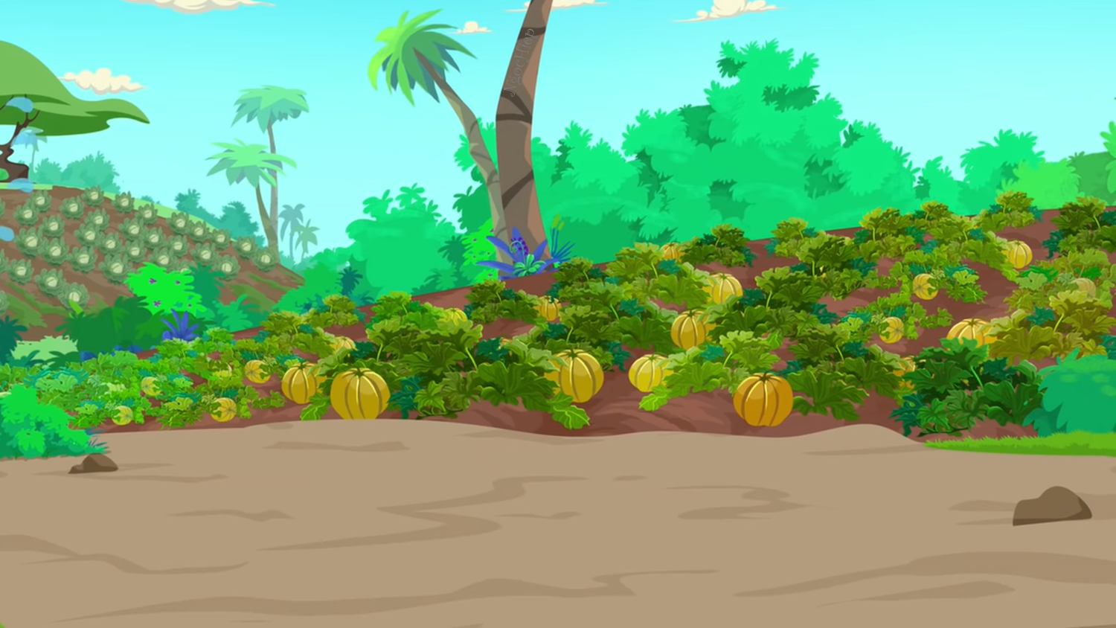
Notes:
cái ni đưa vô quiz – kéo thả từ vào tranh

Slide 4
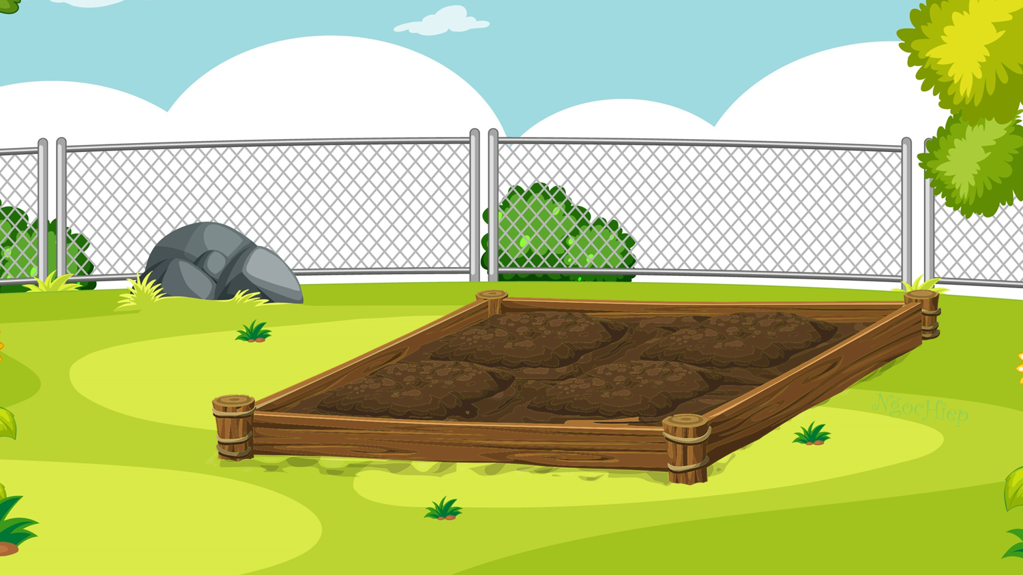
1000 x 5 =?
1
A
B
C
100
2100
5000
Notes:
Nhấn hình cái xẻng → HS chọn đáp án → Nhấn hình dấu tích xanh để xẻng làm đất → làm đất xong nhấn hình túi hạt giống để chuyển sang slide tiếp theo

Slide 5
2
6000 : 3=
A
B
C
2000
3000
4900
Notes:
HS chọn đáp án → Nhấn hình dấu tích xanh để gieo hạt → gieo hạt xong nhấn hình bình nước để chuyển sang slide tiếp theo

Slide 6
10000 : 5=?
3
A
B
C
3000
39
2000
Notes:
Tương tự slide 3,4

Slide 7
KHÁM PHÁ

Slide 8
Khi tính giá trị biểu thức, thứ tự thực hiện phép tính sẽ như thé nào?
15 + 14 - 12 =
42 : 6 x 5 =
Nếu trong biểu thức chỉ có các phép tính cộng, trừ thì ta thực hiện các phép tính theo thứ tự từ trái sang phải.
Ví dụ: 15 + 14 - 12 =
29 - 12
= 17
Nếu trong biểu thức chỉ có các phép tính nhân, chia thì ta thực hiện các phép tính theo thứ tự từ trái sang phải.
Ví dụ: 42 : 6 x 5 =
7x 5
= 35

Slide 9
Vậy để tính giá trị của biểu thức khi có các phép tính cộng, trừ, nhân, chia ta làm như thế nào?

Slide 11
1
Tính giá trị của biểu thức:
105 + 40 + 4 =
145 + 4
267 – 67 + 13 =
200 + 13
542 + 10 - 30 =
552 - 30
= 149
= 213
= 522

Slide 12
2
Tính giá trị của biểu thức:
5 x 4 x 9 =
20 x 9
60 : 2 : 6 =
30 : 6
6 x 10 : 3 =
60 : 3
= 180
= 5
= 20

Slide 13
3
Một cửa hàng bán hoa quả có 41 quả bưởi. Cửa hàng
đã bán được 28 quả bưởi và nhập thêm 15 quả bưởi nữa. Hỏi lúc này cửa hàng có bao nhiêu quả bưởi?
Tóm tắt:
Quả bưởi: 41 quả
Đã bán: 28 quả
Nhập thêm: 15 quả
Hỏi cửa hàng: …..quả?
Bài giải:
Lúc này cửa hàng có số quả bưởi là:
41 – 28 + 15 = 28 (quả)
Đáp số: 28 quả bưởi

Slide 14
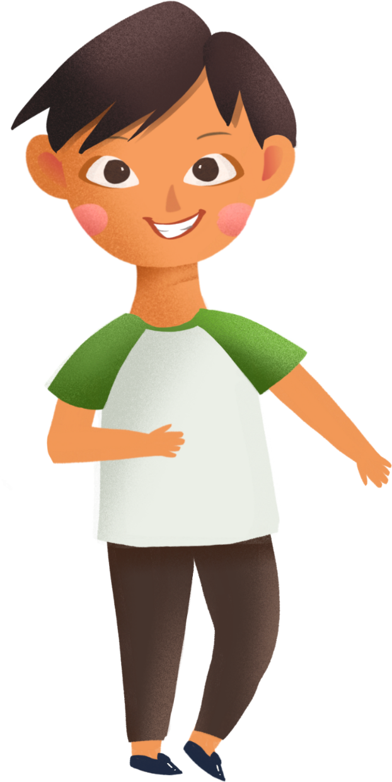
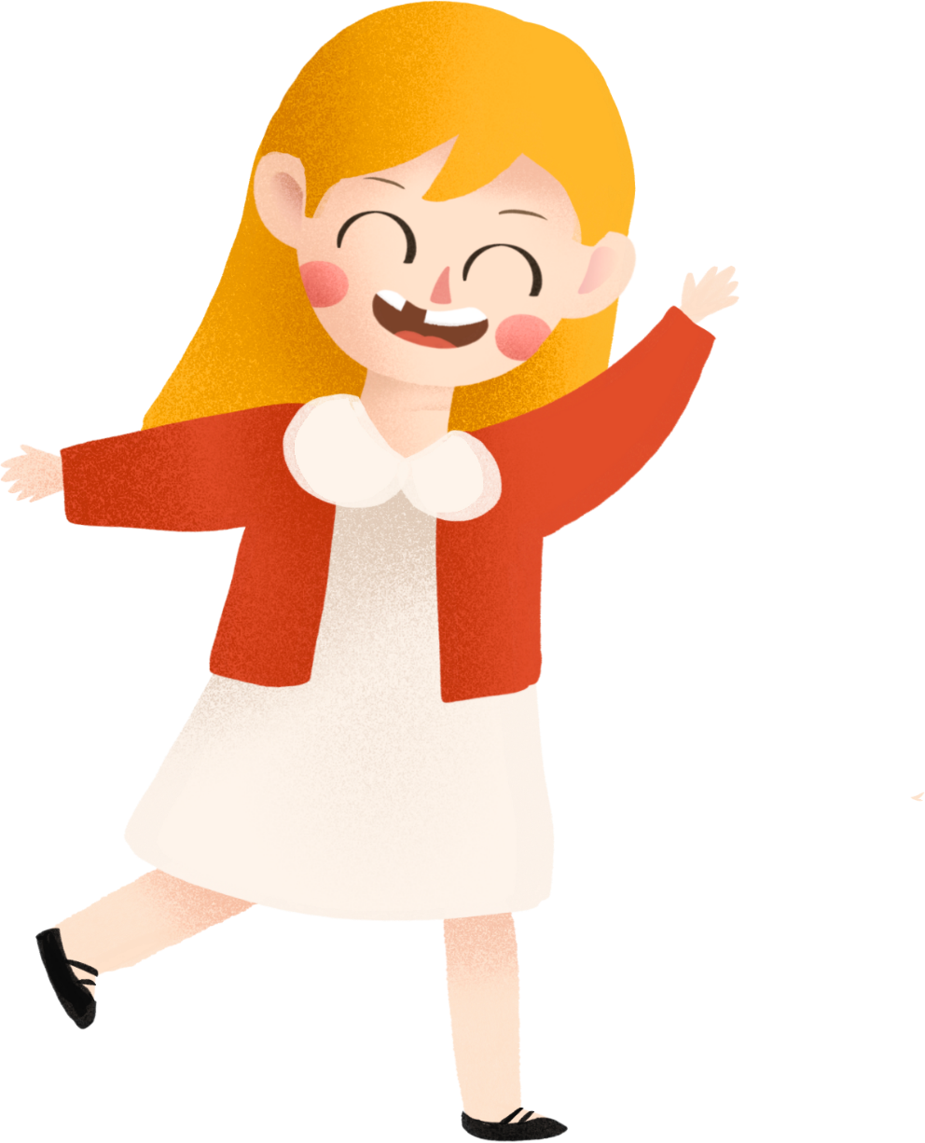
Dặn dò
ADD YOUR TITLE
Ôn lại bài
Chuẩn bị bài tiếp theo

